Slide 1
Исполнение бюджета Титовского сельского поселения за 1 полугодие 2017 года

Slide 2
Уважаемые жители и гости Титовского поселения !
«Бюджет для граждан» познакомит вас с основными положениями исполнения бюджета Титовского сельского поселения за 1 полугодие 2017 года
Граждане – как налогоплательщики и как потребители муниципальных услуг – должны быть уверены в том, что передаваемые ими в распоряжение государства средства используются прозрачно и эффективно, приносят конкретные результаты, как для общества в целом, так и для каждой семьи, для каждого человека.

Slide 3
Что такое бюджет ?
ДОХОДЫ
это поступающие в бюджет денежные средства (налоги юридических и физических лиц, административные платежи и сборы, безвозмездные поступления)
РАСХОДЫ
это выплачиваемые из бюджета денежные средства (социальные выплаты населению, содержание муниципальных учреждений (образование, ЖКХ, культура и другие), капитальное строительство и другие
БЮДЖЕТ –форма образования и расходования денежных средств, предназначенных для финансового обеспечения задач и функций местного самоуправления
превышение доходов над расходами образует положительный остаток бюджета ПРОФИЦИТ
если расходная часть превышает доходную, то бюджет формируется с ДЕФИЦИТОМ
Сбалансированность бюджета по доходам и расходам – основополагающее требование, предъявляемое
к органам, составляющим и утверждающим бюджет

Slide 4
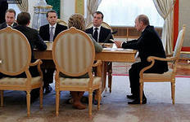
Какие бывают бюджеты ?
Бюджет семьи
Бюджет организаций
Бюджеты публично-правовых образований
Российской Федерации (федеральный бюджет, бюджеты государственных внебюджетных фондов РФ)
субъектов Российской Федерации (региональные бюджеты, бюджеты территориальных фондов ОМС
муниципальных образований (местные бюджеты)

Slide 5
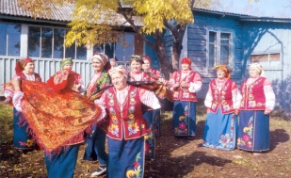
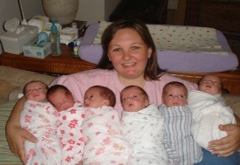
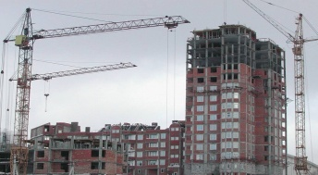
Гражданин, его участие в бюджетном процессе
Помогает формировать доходную часть бюджета
ГРАЖДАНИН
как налогоплательщик
ГРАЖДАНИН
как получатель социальных гарантий
Получает социальные гарантии – расходная часть бюджета (образование, жкх, социальные льготы, физическая культура и спорт и другие направления социальных гарантий населению)

Slide 6
Исполнение плана по налоговым и неналоговым доходам за 1 полугодие 2017 года Титовского сельского поселения
 | План на 2017 год | Факт за 1 пол-е | % исполнения
ИТОГО НАЛОГОВЫЕ ДОХОДЫ | 2774 | 624,5 | 23
Налог на доходы физических лиц | 122 | 52,5 | 43
Налоги на товары (работы, услуги) реализующие на территории РФ | 835 | 421 | 50
Налог на совокупный доход | 1 | 6,2 | 620
Налоги на имущество | 1251 | 133 | 11
Государственная пошлина | 18 | 10,9 | 61
ИТОГО НЕНАЛОГОВЫЕ ДОХОДЫ | 547 | 1 | 0,2
Доходы от продажи материальных и не материальных активов | 545
Штрафы, санкции, возмещение ущерба | 2 | 1 | 50

Slide 7
Межбюджетные трансферты (безвозмездные поступления) – это средства одного бюджета бюджетной системы РФ, перечисляемые другому бюджету бюджетной системы РФ
Формы межбюджетных трансфертов
Субсидии – бюджетные средства, предоставляемые бюджету другого уровня бюджетной системы РФ , в целях софинансирования расходных обязательств, возникающих при выполнении полномочий органов местного самоуправления по вопросам местного значения
Субвенции – бюджетные средства, предоставляемые бюджету другого уровня бюджетной системы РФ на безвозмездной и безвозвратной основах на осуществление определенных целевых расходов, возникающих при выполнении полномочий РФ, переданных для осуществления органам государственной власти другого уровня бюджетной системы РФ
Дотации – межбюджетные трансферты, предоставляемые на безвозмездной и безвозвратной основе без установления направлений и (или) условий их использования
Безвозмездные поступления в бюджет Титовского сельского поселения за 1 полугодие 2017 года
 |  | (тыс. рублей)
 | План на 2017 г. | Исполнено за 1 пол-е 2017г | % исполнения
Дотации | 1722 | 1258,1 | 73
Субвенции | 73,1 | 34,1 | 47
МБТ | 5,4
Итого: | 1800,5 | 1292,1 | 72

Slide 8
Исполнение плана по расходам
за 1 полугодие 2017 года
 | План на 2017г | факт | % исполнения
РАСХОДЫ, всего | 4574,5 | 1957,6 | 43
Общегосударственные вопросы | 2682,6 | 975,4 | 36
Национальная оборона | 73,1 | 34,1 | 47
Национальная безопасность и правоохранительная деятельность | 55,0
Национальная экономика | 839,8 | 427,2 | 51
Жилищно-коммунальное хозяйство | 609,0 | 364,6 | 60
Социальная политика | 305,0 | 152,9 | 50
Физическая культура и спорт | 10,0 | 3,4 | 34

Slide 9
Расходы на содержание органа местного самоуправления (фактическое исполнение)
 | (тыс. рублей)
 | 1 пол-е 2017 г.
Функционирование высшего должностного лица муниципального образования (глава) | 195,9
Функционирование администрации Титовского сельского поселения, всего | 771,2
в том числе : расходы на выплату персонала | 543,6
Закупка товаров, работ и услуг для муниципальных нужд | 221,4
Уплата налогов и сборов | 6,2
ИТОГО расходов | 967,1
Численность муниципальных служащих
2017 год – 6 человек

